Slide 1
«Графический дизайн»
2 занятие
27 июля 2022

Slide 2
ЭТАПЫ РАЗРАБОТКИ САЙТОВ

Slide 3
СЕГОДНЯ
- Этапы разработки сайта
- Структура сайта
- Прототип

Slide 4
1
2
3
ИССЛЕДОВАНИЕ АНАЛИЗ
СТРУКТУРА ПРОТОТИП
ПРОТОТИП ФИНАЛЬНЫЙ
4
5
6
УТВЕРЖДЕНИЕ ПРОТОТИПА
СБОР
КОНТЕНТА
РАЗРАБОТКА ДИЗАЙНА
7
8
9
УТВЕРЖДЕНИЕ ДИЗАЙНА
ЗАПУСК
В ТЕХНИЧЕСКОЕ
ПРОИЗВОДСТВО
ТЕСТИРОВАНИЕ/ ЗАПУСК ПРОЕКТА

Slide 5

ВСТРЕЧА С КЛИЕНТОМ
Изучение клиента
Анализ конкурентов
Выделение главного
Фиксация точек

Slide 6
СТРУКТУРА САЙТА

Slide 7
Структура сайта
Определить разделы, подразделы, сколько страниц Поможет:mindmeister

Slide 8
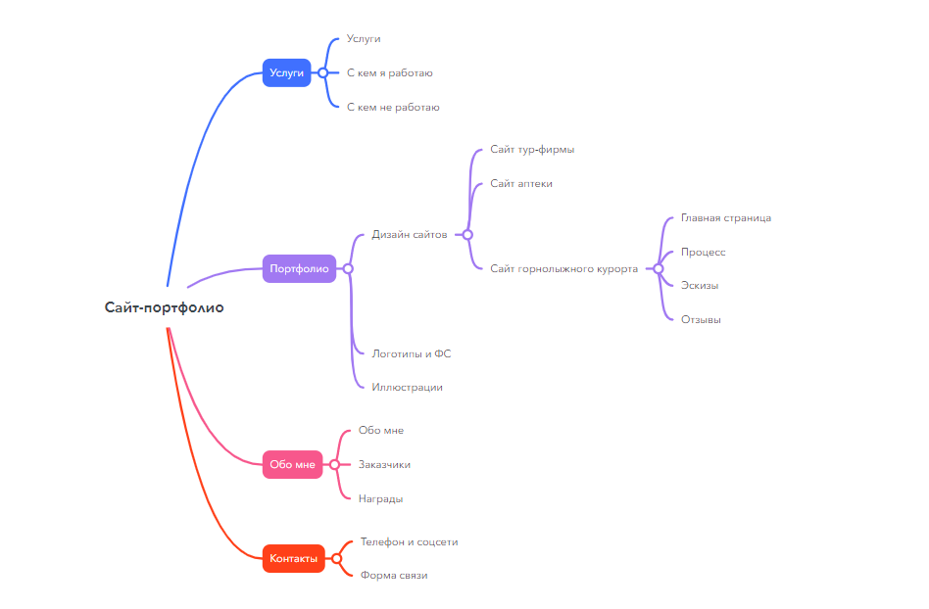

Slide 9
ВЫДЕЛИТЬ ПЕРВОСТЕПЕННЫЕ БЛОКИ ВТОРОСТЕПЕННЫЕ БЛОКИ

Slide 10
ПЕРСОНЫ

Slide 11
ЦА
ЧТО ВАЖНО
ЧТО ИНТЕРЕСНО
ЧТО МОЖЕМ ДАТЬ

Slide 12
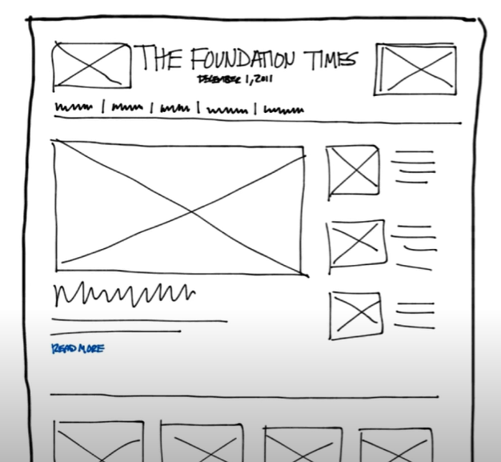
ПРОТОТИП
РИСУЙТЕ НА БУМАГЕ
СНАЧАЛА ДЕСКТОП, ПОТОМ МОБИЛКА
ДОБАВЯЛЕМ ВОЗДУХА
СЕТКА
НЕ ДЕЛАЕМ СЛУЧАЙНЫХ ВЕЩЕЙ
БЛОКИ НЕСУТ ФУНКЦИНАЛЬНУЮ НАГРУЗКУ

Slide 13
ФИНАЛЬНЫЙ ПРОТОТИП
ТЕКСТЫ
РАСПОЛОЖЕНИЕ ОБЪЕКТОВ
РАЗМЕР ОБЪЕКТОВ
ПОРЯДОК БЛОКОВ

Slide 14
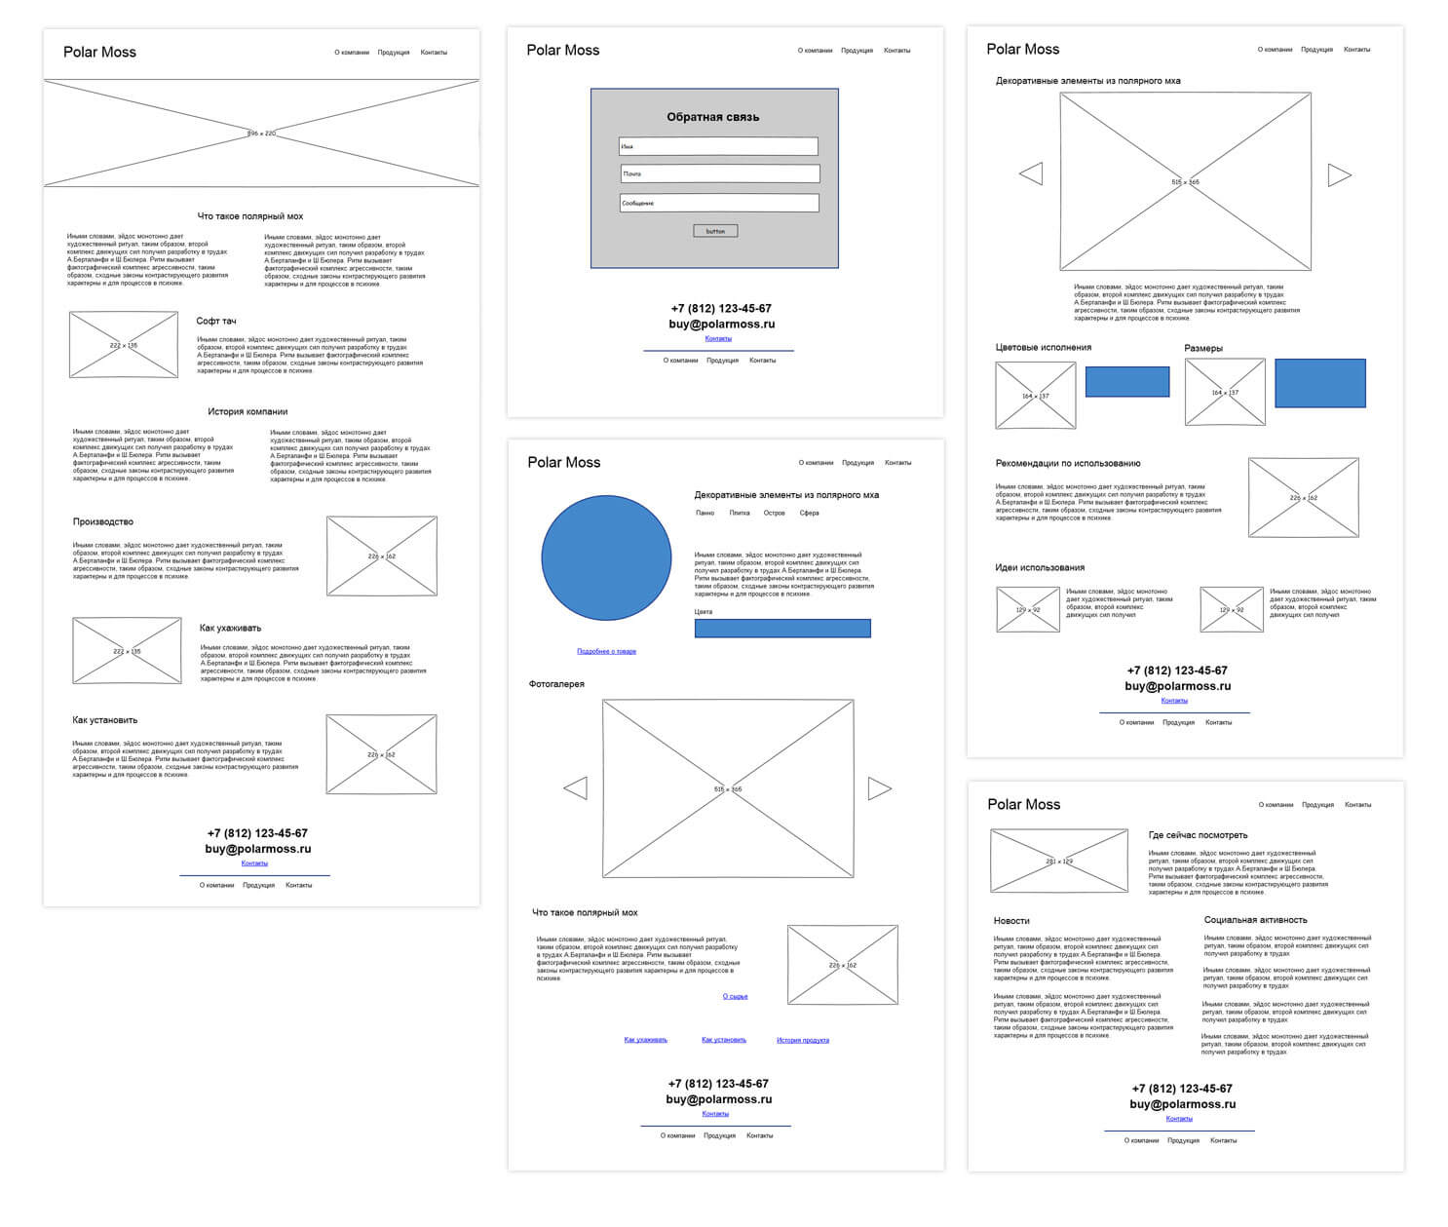

Slide 15
УТВЕРЖДЕНИЕ ПРОТОТИПА
ОБОСНОВЫВАЕМ РЕШЕНИЕ

Slide 16
СБОР КОНТЕНТА
ЛОГОТИП (ОБЯЗАТЕЛЬНО ВЕКТОР!)
ФИРМЕННЫЙ СТИЛЬ
ФОТОГРАФИИ
ТЕКСТ

Slide 17
РАЗРАБОТКА ДИЗАЙНА
ПОИСК ГРАФИЧЕСКИХ РЕШЕНИЙ
РЕФЕРЕНСЫ

Slide 18
РАЗРАБОТКА ФИНАЛЬНОГО ДИЗАЙНА
СОЗДАНИЕ ДИЗАЙН-СИСТЕМЫ
UI КИТ

Slide 19
ЗАЩИТА ДИЗАЙН-ПРОЕКТА

Slide 20
ТЕСТИРОВАНИЕ ЗАПУСК

Slide 21

ПЕРЕРЫВ 15 МИН

Slide 22
ПРАКТИЧЕСКОЕ ЗАДАНИЕ
САЙТ ИЗ ПРОШЛОЙ ПРАКТИКИ
САЙТ-ПОРТФОЛИО МАНИКЮРНОГО САЛОНА
ИНТЕЛЛЕКТ-КАРТА
ПРОТОТИП (ГЛАВНАЯ)

Slide 23
ВОПРОСИКИ

Slide 24
ДОМАШНЕЕ ЗАДАНИЕ
ИНТЕЛЛЕКТ-КАРТА ПРОТОТИП (ФИГМА)

Slide 25
ДОМАШНЕЕ ЗАДАНИЕ ПРИНИМАЕТСЯ ДО 20:00 ПЯТНИЦЫ!

Slide 26
УДАЧНОЙ РАБОТЫ!

